Slide 1
Sémiologie de l’appareil génital
Université de Constantine 2025
Faculté de médecine
Cours de sémiologie
3ème année de médecine
Dr.A.Boudjeriou
boudjeriou.amira@gmail.c

Slide 2
Plan :
1) Rappel anatomique
2) Rappel physiologique
3) Etude sémiologique :
A/ interrogatoire
B) ’examen gynécologique

Slide 3
Objectifs :
Connaitre les principaux signes cliniques
Faire un examen clinique minutieux
Orienter les explorations selon la probabilité clinique

Slide 4
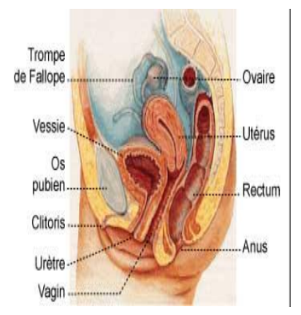
1/Rappel anatomique

Slide 5
2/Rappel physiologique
Puberté:
- Premier signe: développement mammaire (10-11ans)
- 1ere menstruation: 2 ans plus tard
- Pilosité pubienne et axillaire se complètent en 2 à 3ans
Cycle menstruel
- Un cycle normal est de 28- 30j, se terminant par une menstruation (50 ml) de durée moyenne de 4-6j
- Menstruation: élimination de la muqueuse de l’endomètre s’accompagnant d’une hémorragie

Slide 6
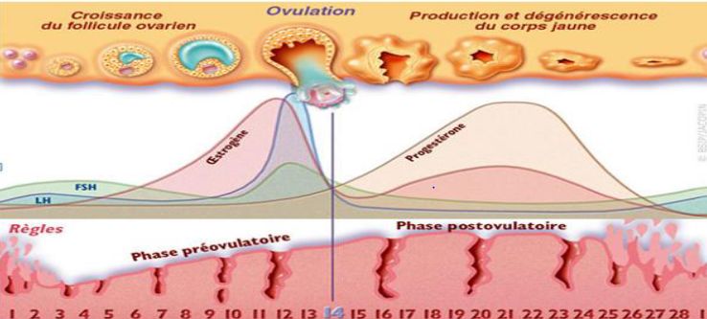

Slide 7
2/Rappel physiologique
Le cycle menstruel comporte 4 phases:
1- Pré ovulatoire: du 5 -14éme j , ou phase proliférative, elle est
sous la dépendance des œstrogènes.
- Ovulatoire:14-16éme j, elle est favorisée par une décharge brutale de LH
3- Post ovulatoire:17-28éme j, ou phase sécrétoire, elle est sous
la dépendance des œstrogènes et progestérones
4-Menstruation: 1er - 5éme j

Slide 8
2/Rappel physiologique
Courbe de température:
- L’élévation de la température( 37,2°c) signale La phase ovulatoire
- Hormones ovariennes: sous la dépendance de stimulines
Antéhypophysaire FSH, LH

Slide 9
3/Etude sémiologique
Repose sur l’interrogatoire et l’examen gynécologique
A- Interrogatoire:
Antécédents physiologiques : la vie génitale dés les premières règles jusqu'a la ménopause:
- Ménarchie: date des premières règles (10-16ans)
- Cycle menstruel
. Rythme ( tous les 28-30j)
. La durée( 3-6j)
. L’abondance( nombre de garniture/j)
. La date des dernières règles afin de dépister un début de grossesse

Slide 10
3/Etude sémiologique
- Nombre de grossesses et d’accouchement
- Nombre d’enfants vivants et décédés
- Rechercher la notion d’avortement et d’accouchement prématuré
- Notion de contraception
- Ménopause:
Disparition définitive des règles en rapport avec l’arrét de la fonction cyclique des ovaires.
- Age de survenue: 40-50 ans, d’où: - ménopause précoce
- ménopause tardive

Slide 11
3/Etude sémiologique
Antécédents pathologiques:
Hystérectomie
intervention pour kyste de l'ovaire
césarienne
des antécédents d'infection génitale,
Tuberculose
néoplasie (cancer du sein ou du col…).

Slide 12
3/Etude sémiologique
Douleurs
- Pelviennes siégeant au niveau de l’hypogastre et des fosses iliaques
- Association des douleurs lombaires ++
- Dyspareunie:
Douleurs ressentie au niveau du vagin ou du petit bassin lors des rapports sexuels, elle peut être fonctionnelle ou révélant une affection chronique

Slide 13
3/Etude sémiologique
Pertes vaginales
Pertes blanches, fréquentes, mais peuvent prendre d’autres couleurs:
1- Blanchâtres caillebottées: abondantes, un prurit intense avec a l’examen une rougeur vulvaire et vaginale, elles sont en rapport avec une mycose, et se voient dans les états
d’immunodépression ( grossesse, diabète, anxiété)
2- Blanc jaunâtres: plus fluide, odorantes, s’accompagnant de prurit et de brulures vulvaires, elles sont dues au trichomonas vaginalis

Slide 14
3- Franchement purulentes:
Jaunâtres ou verdâtres, pas de prurit, ni sensation de brulure,
une infection est a évoquer au niveau du Col
4- Transparente:
Visqueuse, filante et sans odeur, ce sont des secrétions génitales physiologiques qui surviennent 2-3j avant l’ovulation

Slide 15
3/Etude sémiologique Hémorragies génitales
Deux types extériorisées et non extériorisées
- Extériorisées: pertes sanglantes de trois types selon leurs dates de survenue par rapport aux règles:
1-Ménorragie: règles trop abondantes ou trop prolongées, recherche systématique d’un fibrome utérin
2-Métrorragies: pertes sanglantes en dehors des règles, spontanées ou provoquées, d’aspect variable soit faites de sang rouge ou de caillots noirâtres, un cancer génital doit être recherché
3-Ménométrorragies: association des deux types précédents

Slide 16
3/Etude sémiologique Hémorragies génitales
Non extériorisée:
- Rupture de la grossesse extra utérine:
. Urgence chirurgicale+++
. Nidation de l’œuf fécondé en dehors de la cavité utérine (au niveau des trompes)
. Responsable d’une déchirure de cette trompe, et ainsi d’un
hémopéritoine avec tableau clinique d’hémorragie interne grave

Slide 17
Interrogatoire:
- Retard des règles
- Petit saignement noirâtre
- Douleurs pelviennes latérales
Examen clinique:
- Sensibilité hypogastrique
- Cri de douglas
- Signes de grossesse

Slide 18
Troubles de la menstruation
-Ménorragies
-Pollaki-menorrhée: règles trop rapprochées
- Spanio-ménorrhée: règles trop espacées
- Oligo-ménorrhée: règles trop courtes
- Oligospanio-ménorrhée: règles trop courtes et trop espacées

Slide 19
Troubles de la menstruation
Aménorrhée:
Disparition des règles durant la vie génitale active, elle peut être primaire ou secondaire:
. Primaire: absence de ménarrchie
. Secondaire: a une grossesse ou a des causes pathologiques ( tuberculose, curetage , hystérectomie).
Dysménorrhées:
Douleurs accompagnant les règles mais peuvent les précéder de quelques jours

Slide 20
B- Examen gynécologique :
Les conditions de l'examen :
Plusieurs conditions doivent être réunies
- Chambre bien éclairée, bien chauffée, bien aérée
- Malade a vessie et rectum vidé
- Décubitus dorsal
- Les cuisses demi fléchis en abduction, jambes fléchis
- Table gynécologique
- Speculum
- Doigtier a deux doigts
- Lubrifiant

Slide 21
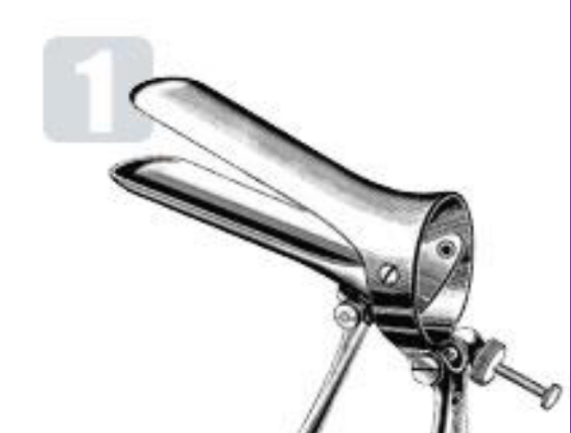

Slide 22
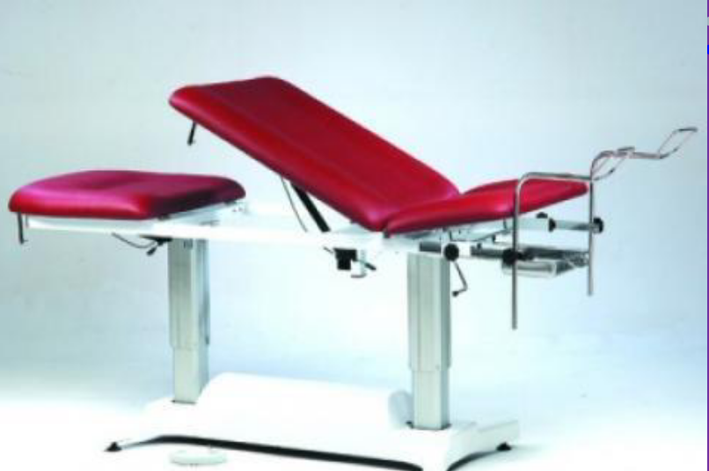

Slide 23
B- Examen gynécologique :
Conduite de l’examen :
Inspection:
Appréciation des caractères sexuels secondaires:
. Seins
. Pilosité axillaire
. Pilosité pubienne : triangulaire
. Organes génitaux externes

Slide 24
B- Examen gynécologique : Conduite de l’examen :
Palpation:
Recherche de zones sensibles et douloureuses au niveau des fosses
iliaques ou de la région sus pubienne qui peut révéler l’existence
d’une tumeur abdomino-pelvienne
Percussion:
Elle permet de différencier un volumineux kyste de l’ovaire a
développement abdominal d’une ascite

Slide 25
B- Examen gynécologique :
Examen au speculum:
Précède toujours le toucher vaginal
- Apprécie l’aspect du col de l’utérus:
. Situation central ou déviée latéralement
. Forme : *Conique chez la primipare
*Cylindrique chez la multipare
*Atrophique chez la ménopausée
. Orifice externe: *Lésion traumatique, *Erosion , tumeurs proliférantes
- Permet également d’effectuer des frottis vaginaux, et colposcopie, biopsie du Col

Slide 26
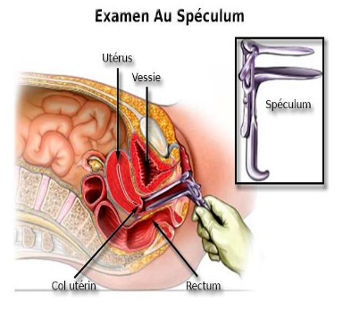

Slide 27
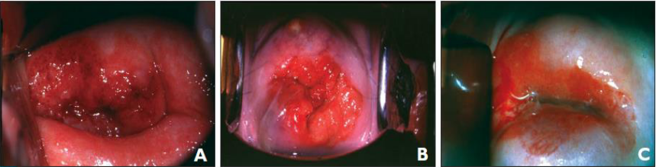
A:zone rouge ulcérée
B: zone rouge de surface irrégulière
C: zone rouge érosive

Slide 28
B- Examen gynécologique :
Toucher vaginal:
Se fait avec le doigtier stérile a deux doigts ( index+ majeur) en utilisant un l
lubrifiant appréciant ainsi
- Etat du Col
- Situation et consistance: normalement souple , ferme et élastique, mou chez la femme enceinte
- Etat des culs de sac vaginaux: souplesse et vacuité

Slide 29
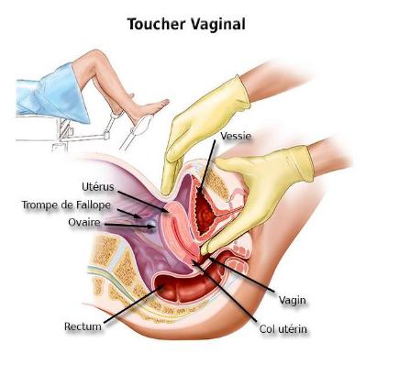

Slide 30
B- Examen gynécologique :
TV Combiné au palper abdominal:
- Apprécier l’utérus: . Siège
. Volume
. consistance et sensibilité
- Explorer les annexes
TV+TR:
- Appréciation de l’état de la cloison recto vaginale
-Apprécier l’aspect du doigtier: propre , sang ou leucorrhées
**Chez la jeune fille, le toucher rectal remplace le toucher vaginal.

